Slide 1

A madáretető
téli vendégei
Erdei-Nagy Erzsébet

Slide 2
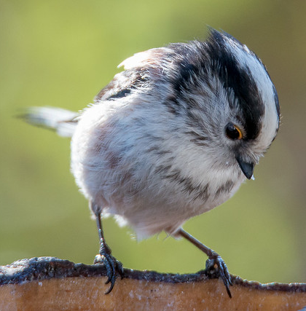
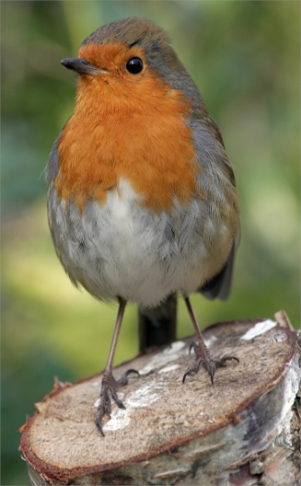
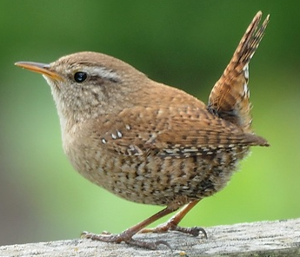
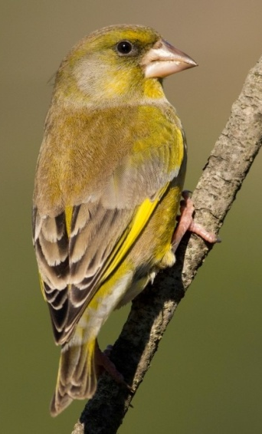
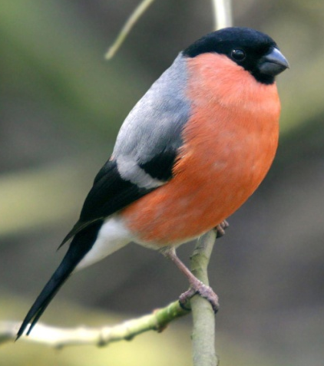
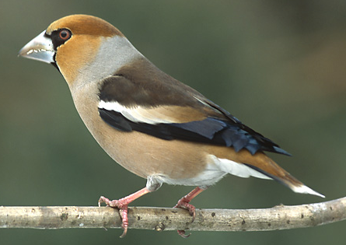
őszapó
ökörszem
vörösbegy
süvöltő
zöldike
meggyvágó
START
VÉGE
Notes:
Egy percig figyelhetik, utána a következő diára kell lépni.
Cím: Fénykép, készítette: Ismeretlen a készítő, licenc: CC BY-SA
Cím: Fénykép, készítette: Ismeretlen a készítő, licenc: CC BY-ND
Cím: Fénykép, készítette: Ismeretlen a készítő, licenc: CC BY-SA
Cím: Fénykép, készítette: Ismeretlen a készítő, licenc: CC BY-SA
Cím: Fénykép, készítette: Ismeretlen a készítő, licenc: CC BY-SA
Cím: Fénykép, készítette: Ismeretlen a készítő, licenc: CC BY-NC-ND
Cím: Fénykép, készítette: Ismeretlen a készítő, licenc: CC BY-SA
Cím: Fénykép, készítette: Ismeretlen a készítő, licenc: CC BY-NC-ND
Cím: Fénykép, készítette: Ismeretlen a készítő, licenc: CC BY-SA
Cím: Fénykép, készítette: Ismeretlen a készítő, licenc: CC BY-SA-NC

Slide 3
süvöltő
meggyvágó
zöldike
ökörszem
őszapó
vörösbegy
START
VÉGE
Notes:
Megjelennek a madarak, sorrendben kell leírniuk a nevüket, 2 perc van rá.

Slide 4
Miért veszélyes a tél számukra?
Tedd időrendbe a mondatokat, írd le a szótagokat!
1.
2.
3.
4.
A hó mindent beborít. ra
Sok madár elpusztul. gó
Hull a hó. nap
A madarak nem találnak táplálékot. for
Notes:
A sorszámra kattintva odaúszik a megfelelő mondat.

Slide 5

Mit tegyünk a madáretetőbe?
X
vaj
napraforgó
popcorn
chips
alma
kenyérbél
faggyú
szalonnabőr
dió
sós mogyoró
Notes:
A táplálékra kattintva a pipa vagy az x alá úszik.

Slide 6
Hogyan hálálják meg
a gondoskodást?
Húzd alá a könyvedben!

Slide 7
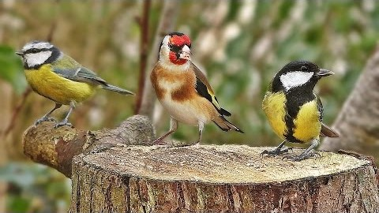
Hogyan hálálják meg
a gondoskodást?
Húzd alá a könyvedben!
Notes:
https://www.youtube.com/watch?v=rYoZgpAEkFs

